Slide 1


Slide 2






تعيين تلميذ(ة) للإجابة.
توجيهات و شرح التعليمات.
عرض فيديو.
المرور بين الصفوف للمساعدة و تصحيح الإنجازات.
عمل في ثنائيات:
نهاية الشريط، المرور إلى الشريحة الموالية.

Slide 3

تنظيم حصص الأسبوع
اليوم 4 -
اليوم1 -
استماع وتحدث
قراءة حرف الغين مع التنوين
رسم الحرف مع التنوين - نقل
معجم
استماع وتحدث
قراءة : حرف القاف مع الحركات القصيرة والطويلة
خط : رسم الحرف منفردا ومع الحركات القصيرة والطويلة
اليوم 5 -
اليوم2 -
استماع وتحدث
قراءة : دمج
إملاء
استماع وتحدث
قراءة حرف القاف مع الحركات القصيرة والطويلة
خط : رسم الحرف منفردا ومع الحركات القصيرة والطويلة
اليوم 6 -
اليوم 3 -
استماع وتحدث
قراءة :أراجع ما تعلمته
إنتاج كتابي
استماع وتحدث
قراءة : حرف الغين مع الحركات القصيرة والطويلة
خط : رسم الحرف منفردا ومع الحركات القصيرة والطويلة
Révision
Lecture offerte

Slide 4







هيكلة حصة اليوم
-01افتتاح الحصة
الترحيب وتدبير السلوك
أنشطة اعتيادية: إملاء
كلمات بصرية: الأحد – يوليوز –غشت – بجانب – قرب – عن
-02استماع وتحدث
تعرف واستثمار الأساليب والأفعال الكلامية:
أساليب النصح والتوجيه (أقدم نصائح وتوجيهات للتحذير من
الأخطار) -2-
-03قراءة / كتابة
قراءة حرف الغين مع الحركات القصيرة والطويلة.
رسم الحرف مع الحركات القصيرة والطويلة.

Slide 5

عند نهاية الحصة
على الأقل % 80 من المتعلمين سيكونون قادرين على:
تعرف واستثمار الأساليب والأفعال الكلامية: أساليب النصح والتوجيه
(أقدم نصائح وتوجيهات للتحذير من الأخطار) - حصة التدرب؛
تعرف الصوت [غ] وتمييزه وقراءته مع الحركات القصيرة والطويلة؛
رسم حرف الغين منفردا ومع الحركات القصيرة والطويلة.

Slide 6



افتتاح الحصة
1
الترحيب وتدبير السلوك
الأنشطة الاعتيادية:
إملاء: قٌ- قاً- بَرْقٌ – دَقيقاً
كلمات بصرية: الأحد – يوليوز –غشت – بجانب – قرب – عن

Slide 7


مرحبا بكم ، سننطلق في حصة اللغة العربية.
اختــتام الحــصة
قراءة/ كتابة
استـماع وتحدث
افتتاح الحصة

Slide 8


قبل أن نبدأ حصة اليوم سأخبركم عن شروط الحصول على نجمة التميز.
اختــتام الحــصة
قراءة/ كتابة
استـماع وتحدث
افتتاح الحصة
أُنْصِتُ وأَنْتَبِهُ جَيِّداً للدَّرْسِ.
وأنا جالِسٌ، أَرْفَعُ أُصْبُعي لِلْإجابَةِ.

Slide 9


ضعوا اللوحة والكراسة في القمطر.
اختــتام الحــصة
قراءة/ كتابة
استـماع وتحدث
افتتاح الحصة

Slide 10






يتم تعويض النشاط الاعتيادي الخاص بقراءة لوحة المقاطع بنشاط اعتيادي خاص بالإملاء ؛
يطلب من المتعلمين، في نهاية كل حصة، قراءة كلمات الصفحة المخصصة للحرف مع نقل هذه الكلمات على دفتر الواجبات المنزلية؛
يمر الأستاذ سريعا بين الصفوف في بداية كل حصة لمراقبة إنجاز الواجب المنزلي (نقل الكلمات)؛
يملي الأستاذ على المتعلمين في بداية كل حصة مقطعين وكلمتين من الكلمات التي نقلها المتعلمون كواجب منزلي في الحصة السابقة؛
يتم نشاط الإملاء في بداية كل حصة على الألواح ويتم التصحيح وتقديم التغذية الراجعة في حينه؛
بالنسبة للوحة المقاطع فيتم الاستمرار في تعبئتها في نهاية كل حصة بالحرف الجديد ثم قراءتها قبل ختام الحصة كما ينصح بتعويد المتعلمين على قراءة لوحة المقاطع في أي وقت متاح.

Slide 11

خذوا الألواح سأملي عليكم مقاطع وكلمات (يملي الأستاذ على المتعلمين، تباعا، مقطعين وكلمتين – المكتوبة في الشريحة الانتقالية الخاصة بافتتاح الحصة - مع التصحيح على السبورة والألواح)
اختــتام الحــصة
قراءة/ كتابة
استـماع وتحدث
معــــــــــجم
افتتاح الحصة

Slide 12

نمر لقراءة الكلمات البصرية. أنا أقرأ وأنتم ترددون بعدي.
اختــتام الحــصة
قراءة/ كتابة
استـماع وتحدث
افتتاح الحصة
عن
بِجانِبِ
ماذا
قُرْبَ
في
كانت

Slide 13

من يقرأ؟
اختــتام الحــصة
قراءة/ كتابة
استـماع وتحدث
افتتاح الحصة
عن
بِجانِبِ
ماذا
قُرْبَ
في
كانت

Slide 14
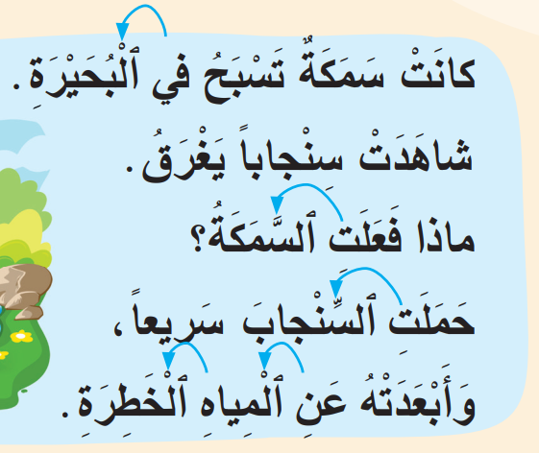
سنقرأ معا نص القراءة المشتركة. سأقرأ النص جملة جملة وأنتم ترددون بعدي جماعة.
اختــتام الحــصة
قراءة/ كتابة
استـماع وتحدث
معــــــــــجم
افتتاح الحصة

Slide 15


استماع وتحدث
2
استماع وتحدث
تعرف واستثمار الأساليب والأفعال الكلامية:
أساليب النصح والتوجيه (أقدم نصائح وتوجيهات للتحذير من الأخطار)
- حصة التدرب.

Slide 16
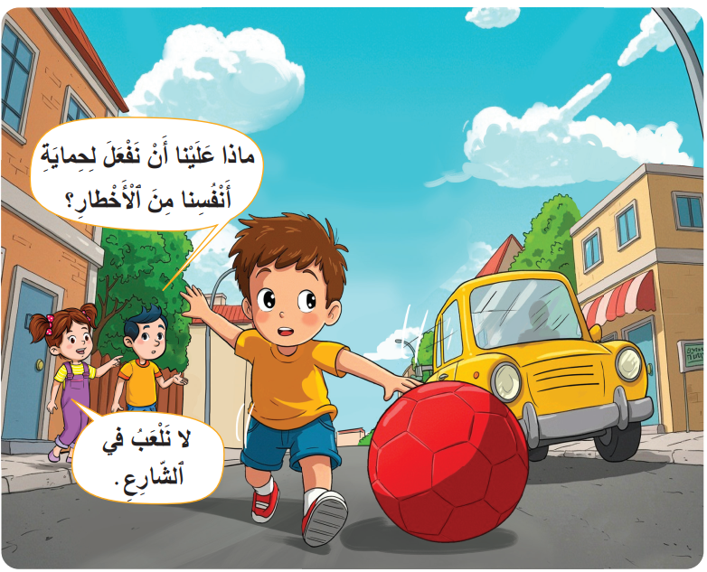
في الحصة السابقة تعلمنا كيف نقدم نصائح للحماية من الأخطار. من يذكرنا ببعض هذه النصائح؟
اختــتام الحــصة
قراءة/ كتابة
استـماع وتحدث
افتتاح الحصة

Slide 17
اليوم سنتدرب على تشخيص الحوار. أنصتوا جيدا.
اختــتام الحــصة
قراءة/ كتابة
استـماع وتحدث
افتتاح الحصة

Slide 18
يسمع الأستاذ الحوار للمتعلمين
اختــتام الحــصة
قراءة/ كتابة
استـماع وتحدث
افتتاح الحصة

Slide 19

اختــتام الحــصة
قراءة/ كتابة
استـماع وتحدث
افتتاح الحصة
  ما السؤال الذي طرحه مجد على ندى كي يعرف كيف يحمي نفسه من الأخطار؟
……..

Slide 20

اختــتام الحــصة
قراءة/ كتابة
استـماع وتحدث
افتتاح الحصة
  أحسنتم، ماذا علينا أن نفعل لحماية أنفسنا من الأخطار؟ رَدِّدوا، ردِّدْ أنت.

Slide 21

اختــتام الحــصة
قراءة/ كتابة
استـماع وتحدث
افتتاح الحصة
  ما هي النصيحة التي قدمتها ندى لحماية أنفسنا من الأخطار؟
……..

Slide 22
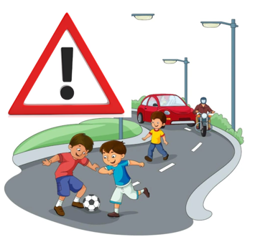
اختــتام الحــصة
قراءة/ كتابة
استـماع وتحدث
افتتاح الحصة
  أحسنتم، لا نلعبُ في الشارعِ. رَدِّدوا، ردِّدْ أنت.

Slide 23

  ماذا علينا أن نفعل أيضا لحماية أنفسنا من الأخطار؟
اختــتام الحــصة
قراءة/ كتابة
استـماع وتحدث
افتتاح الحصة

Slide 24
  أحسنتم، لا نقترب من النار. رددوا. ردد أنت.
اختــتام الحــصة
قراءة/ كتابة
استـماع وتحدث
افتتاح الحصة

Slide 25

  ماذا علينا أن نفعل أيضا لحماية أنفسنا من الأخطار؟
اختــتام الحــصة
قراءة/ كتابة
استـماع وتحدث
افتتاح الحصة

Slide 26
  أحسنتم، لا نلعب بالسكين. رددوا. ردد أنت.
اختــتام الحــصة
قراءة/ كتابة
استـماع وتحدث
افتتاح الحصة

Slide 27

  ماذا علينا أن نفعل أيضا لحماية أنفسنا من الأخطار؟
اختــتام الحــصة
قراءة/ كتابة
استـماع وتحدث
افتتاح الحصة

Slide 28
  أحسنتم، لا نقترب من الكهرباء. رددوا. ردد أنت.
اختــتام الحــصة
قراءة/ كتابة
استـماع وتحدث
افتتاح الحصة

Slide 29
الآن دوركم. سأظهر لكم الإشارة وعليكم أن تقولوا ما يوافقها.
اختــتام الحــصة
قراءة/ كتابة
استـماع وتحدث
افتتاح الحصة

Slide 30
في كل مرة سيقوم ثنائي جديد للقيام بالتمرين، واحد يسأل والآخر يجيب.
اختــتام الحــصة
قراءة/ كتابة
استـماع وتحدث
افتتاح الحصة

Slide 31
يقول الثنائي ما يوافق الإشارة. يقدم الأستاذ الدعم عند الحاجة.
اختــتام الحــصة
قراءة/ كتابة
استـماع وتحدث
افتتاح الحصة

Slide 32
يقول الثنائي ما يوافق الإشارة. يقدم الأستاذ الدعم عند الحاجة.
اختــتام الحــصة
قراءة/ كتابة
استـماع وتحدث
افتتاح الحصة

Slide 33
يقوم ثنائي آخر ليقول ما يوافق الإشارة. يقدم الأستاذ الدعم عند الحاجة.
اختــتام الحــصة
قراءة/ كتابة
استـماع وتحدث
افتتاح الحصة

Slide 34
يقول الثنائي ما يوافق الإشارة. يقدم الأستاذ الدعم عند الحاجة.
اختــتام الحــصة
قراءة/ كتابة
استـماع وتحدث
افتتاح الحصة

Slide 35
يقوم ثنائي آخر ليقول ما يوافق الإشارة. يقدم الأستاذ الدعم عند الحاجة.
اختــتام الحــصة
قراءة/ كتابة
استـماع وتحدث
افتتاح الحصة

Slide 36
يقول الثنائي ما يوافق الإشارة. يقدم الأستاذ الدعم عند الحاجة.
اختــتام الحــصة
قراءة/ كتابة
استـماع وتحدث
افتتاح الحصة

Slide 37
يقوم ثنائي آخر ليقول ما يوافق الإشارة. يقدم الأستاذ الدعم عند الحاجة.
اختــتام الحــصة
قراءة/ كتابة
استـماع وتحدث
افتتاح الحصة

Slide 38
يقول الثنائي ما يوافق الإشارة. يقدم الأستاذ الدعم عند الحاجة.
اختــتام الحــصة
قراءة/ كتابة
استـماع وتحدث
افتتاح الحصة

Slide 39


وقت النجمة الآن. الفائز بنجمة الاستماع هو (هي) ............ صفقوا له (لها).
اختــتام الحــصة
قراءة/ كتابة
استـماع وتحدث
افتتاح الحصة

Slide 40

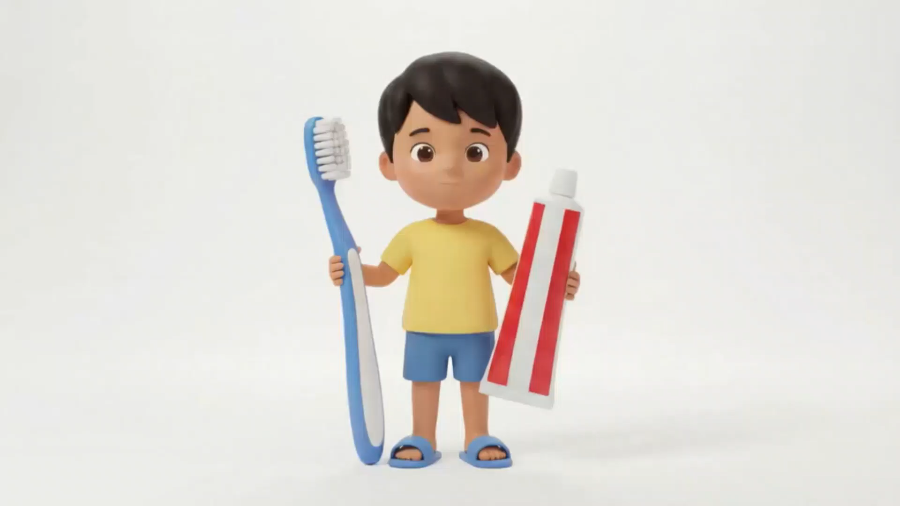
قفوا، لنردد أنشودة أغسل أسناني. 
اختــتام الحــصة
قراءة/ كتابة
استـماع وتحدث
افتتاح الحصة

Slide 41


قراءة/ كتابة
3
قراءة/ كتابة
قراءة حرف الغين مع الحركات القصيرة والطويلة.
رسم الحرف مع الحركات القصيرة والطويلة.

Slide 42

ضيفنا اليوم هو حرف الغين. في كلمة غراب أسمع الصوت [غ].
اختــتام الحــصة
قراءة/ كتابة
استـماع وتحدث
افتتاح الحصة
غ

Slide 43

سنحدد الآن مكان الصوت [غ]: في أول الكلمة، في وسطها أو في آخرها.
اختــتام الحــصة
قراءة/ كتابة
استـماع وتحدث
افتتاح الحصة
غ

Slide 44


صبّاغٌ ــ صباغ. أين تسمعون الصوت[ غ ] في أول الكلمة، في وسطها أو في آخر الكلمة؟
اختــتام الحــصة
قراءة/ كتابة
استـماع وتحدث
افتتاح الحصة

Slide 45
أحسنتم، نسمع الصوت [ غ ] في آخر كلمة صبّاغ.
اختــتام الحــصة
قراءة/ كتابة
استـماع وتحدث
افتتاح الحصة

Slide 46
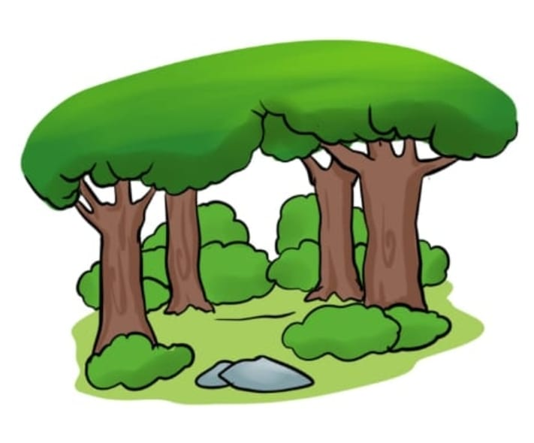
غابَةٌ ــــ غابة ــــ أين تسمعون الصوت [غ] في الأول، في الوسط أم في الأخير.
اختــتام الحــصة
قراءة/ كتابة
استـماع وتحدث
افتتاح الحصة

Slide 47
أحسنتم، نسمع الصوت [ غ ] في أول كلمة غابة.
اختــتام الحــصة
قراءة/ كتابة
استـماع وتحدث
افتتاح الحصة

Slide 48
غُرابٌ ـــــ غراب ـــــ أين تسمعون الصوت [ غ ] في الأول، في الوسط أم في الأخير.
اختــتام الحــصة
قراءة/ كتابة
استـماع وتحدث
افتتاح الحصة

Slide 49
أحسنتم، نعم نسمع الصوت [غ] في أول كلمة غراب.
اختــتام الحــصة
قراءة/ كتابة
استـماع وتحدث
افتتاح الحصة

Slide 50
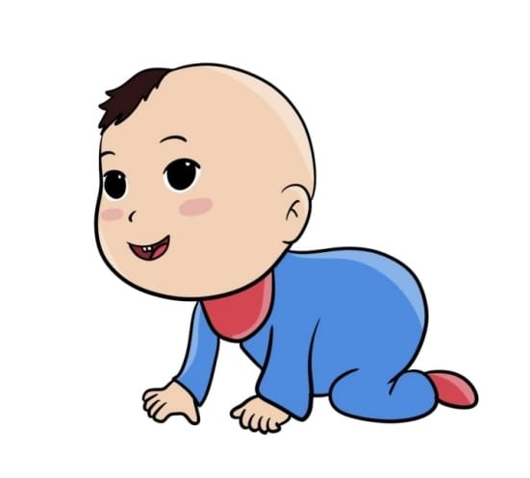
صَغيرٌ ـــــ صغير ـــــ أين تسمعون الصوت [ غ ] في الأول، في الوسط أم في الأخير.
اختــتام الحــصة
قراءة/ كتابة
استـماع وتحدث
افتتاح الحصة

Slide 51
أحسنتم، نعم نسمع الصوت [غ] في وسط كلمة صغير.
اختــتام الحــصة
قراءة/ كتابة
استـماع وتحدث
افتتاح الحصة

Slide 52
بعد أن تعلمنا كيف نميز الصوت [غ]، سنتعرف كيف نقرأ ونرسم حرف الغين
اختــتام الحــصة
قراءة/ كتابة
استـماع وتحدث
افتتاح الحصة
غ

Slide 53
أرى حرف الغين. رددوا: حرف الغين – حرف الغين
اختــتام الحــصة
قراءة/ كتابة
استـماع وتحدث
افتتاح الحصة
غ

Slide 54
اختــتام الحــصة
قراءة/ كتابة
استـماع وتحدث
افتتاح الحصة
من يمر إلى السبورة ليشير لحرف الغين؟
خ | ح | ج | ث | ت | ب | أ
ص | ش | س | ز | ر | ذ | د
ق | ف | غ | ع | ظ | ط | ض
ي | و | هـ | ن | م | ل | كـ

Slide 55
اختــتام الحــصة
قراءة/ كتابة
استـماع وتحدث
افتتاح الحصة
هذا حرف الغين. رددوا: حرف الغين. ما هو الحرف الذي يشبه الغين؟
خ | ح | ج | ث | ت | ب | أ
ص | ش | س | ز | ر | ذ | د
ق | ف | غ | ع | ظ | ط | ض
ي | و | هـ | ن | م | ل | كـ

Slide 56
سنتعرف الآن على مختلف كتابات حرف الغين - حرف الغين في بداية الكلمة كما في "غراب "
اختــتام الحــصة
قراءة/ كتابة
استـماع وتحدث
افتتاح الحصة
غُـــرابٌ
غــ

Slide 57
حرف الغين في وسط الكلمة - كما في كلمة صغيرٌ
اختــتام الحــصة
قراءة/ كتابة
استـماع وتحدث
افتتاح الحصة
صَــغـيرٌ
ـــغـــ

Slide 58
حرف الغين في نهاية الكلمة - كما في كلمة: صبغَ، وكما في كلمة صباغٌ
اختــتام الحــصة
قراءة/ كتابة
استـماع وتحدث
افتتاح الحصة
صَبَـغَ
ــغ
صَبّاغٌ
غ

Slide 59
رددوا: حرف الغين في بداية الكلمة- حرف الغين في وسط الكلمة – حرف الغين في نهاية الكلمة
اختــتام الحــصة
قراءة/ كتابة
استـماع وتحدث
افتتاح الحصة
غ
ـغ
ــغــ
غــ

Slide 60


الآن؛ سأكتب على سبورة الكتابة حرف الغين في بداية الكلمة مع الوصف. تابعوا جيدا.
اختــتام الحــصة
قراءة/ كتابة
استـماع وتحدث
افتتاح الحصة
غـــ

Slide 61

على الألواح، اكتبوا حرف الغين في بداية الكلمة.
اختــتام الحــصة
قراءة/ كتابة
استـماع وتحدث
افتتاح الحصة
غـــ

Slide 62
ارفعوا ألواحكم. يقدم الأستاذ التغذية الراجعة المناسبة.
اختــتام الحــصة
قراءة/ كتابة
استـماع وتحدث
افتتاح الحصة
غــ

Slide 63
الآن؛ سأكتب على سبورة الكتابة حرف الغين في وسط الكلمة . تابعوا جيدا.
اختــتام الحــصة
قراءة/ كتابة
استـماع وتحدث
افتتاح الحصة
ـــغــــ

Slide 64
على الألواح، اكتبوا حرف الغين في وسط الكلمة.
اختــتام الحــصة
قراءة/ كتابة
استـماع وتحدث
افتتاح الحصة
ـــغـــ

Slide 65
ارفعوا ألواحكم. يقدم الأستاذ التغذية الراجعة المناسبة.
اختــتام الحــصة
قراءة/ كتابة
استـماع وتحدث
افتتاح الحصة
ـــغـــ

Slide 66
الآن؛ سأكتب على سبورة الكتابة حرف الغين في آخر الكلمة. تابعوا جيدا.
اختــتام الحــصة
قراءة/ كتابة
استـماع وتحدث
افتتاح الحصة
غ

Slide 67
على الألواح، اكتبوا حرف الغين في آخر الكلمة.
اختــتام الحــصة
قراءة/ كتابة
استـماع وتحدث
افتتاح الحصة
غ

Slide 68
ارفعوا ألواحكم. يقدم الأستاذ التغذية الراجعة المناسبة.
اختــتام الحــصة
قراءة/ كتابة
استـماع وتحدث
افتتاح الحصة
غ

Slide 69
اختــتام الحــصة
قراءة/ كتابة
استـماع وتحدث
افتتاح الحصة
الآن سنتعلم كيف نقرأ حرف الغين مع الحركات القصيرة والسكون ومع الحركات الطويلة.
غ

Slide 70




اختــتام الحــصة
قراءة/ كتابة
استـماع وتحدث
افتتاح الحصة
أنا أقرأ وأنتم ترددون بعدي مع الإشارة بحركات اليد
غَــ
َ
غُــ
ُ
غــ
غِــ
ِ
غْــ
ْ

Slide 71
اختــتام الحــصة
قراءة/ كتابة
استـماع وتحدث
افتتاح الحصة
من يقرأ؟ سأعين أربعة منكم للقراءة مع الإشارة بحركات اليد
غَــ
َ
غُــ
ُ
غـ
غِــ
ِ
غْــ
ْ

Slide 72
اختــتام الحــصة
قراءة/ كتابة
استـماع وتحدث
افتتاح الحصة
أنا أقرأ وأنتم ترددون بعدي مع الإشارة بحركات اليد
غا
ا
غى
ى
غــ
غو
و
غي
ي

Slide 73
اختــتام الحــصة
قراءة/ كتابة
استـماع وتحدث
افتتاح الحصة
من يقرأ؟ سأعين أربعة منكم للقراءة وأنتم ترددون معهم مع الإشارة بحركات اليد
غا
ا
غى
ى
غــ
غو
و
غي
ي

Slide 74
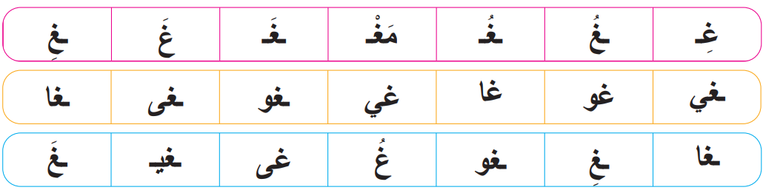
أقرأ. تابعوا معي
اختــتام الحــصة
قراءة/ كتابة
استـماع وتحدث
افتتاح الحصة

Slide 75
من يقرأ؟ (خاص بالفئة د)
اختــتام الحــصة
قراءة/ كتابة
استـماع وتحدث
افتتاح الحصة

Slide 76
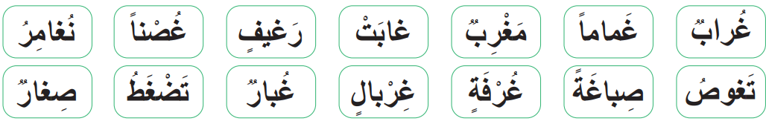
أقرأ. رددوا بعدي.
اختــتام الحــصة
قراءة/ كتابة
استـماع وتحدث
افتتاح الحصة

Slide 77
من يقرأ؟ سأعين 4 منكم لقيادة القراءة.
اختــتام الحــصة
قراءة/ كتابة
استـماع وتحدث
افتتاح الحصة

Slide 78
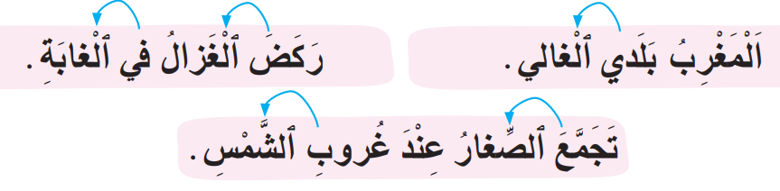
أقر الجمل باسترسال. رددوا بعدي.
اختــتام الحــصة
قراءة/ كتابة
استـماع وتحدث
افتتاح الحصة

Slide 79
من يقرأ؟ سأعين 4 منكم لقيادة القراءة.
اختــتام الحــصة
قراءة/ كتابة
استـماع وتحدث
افتتاح الحصة

Slide 80

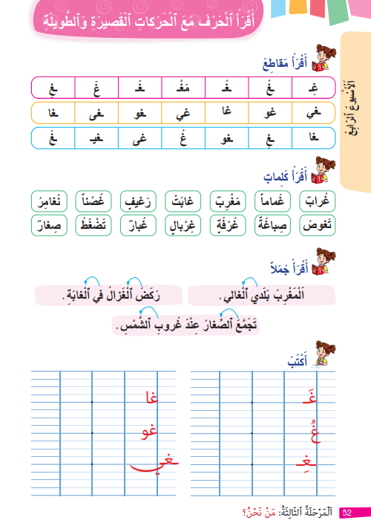
خذوا الكراسة الصفحة 52.
اختــتام الحــصة
قراءة/ كتابة
استـماع وتحدث
افتتاح الحصة

Slide 81

في ثنائيات، كل واحد منكم يقرأ الكلمات والجمل لزميله. سأمر بين الصفوف لمساعدتكم.
اختــتام الحــصة
قراءة/ كتابة
استـماع وتحدث
افتتاح الحصة

Slide 82
الفائز بنجمة القراءة هو (هي) صديقكم (صديقتكم)............. صفقوا له (لها).
اختــتام الحــصة
قراءة/ كتابة
استـماع وتحدث
افتتاح الحصة

Slide 83
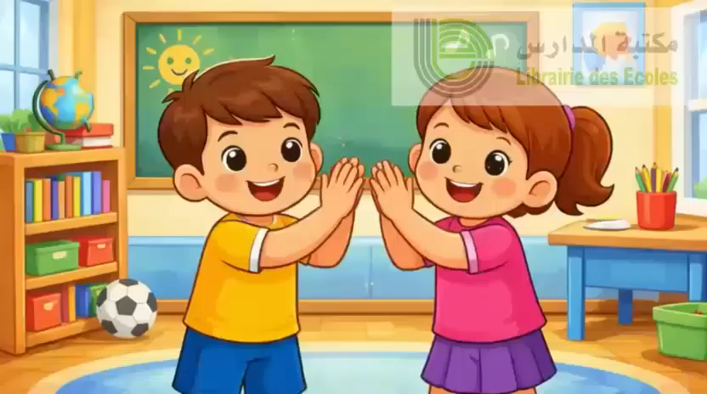
قفوا، سنقوم بحركات.
اختــتام الحــصة
قراءة/ كتابة
استـماع وتحدث
افتتاح الحصة

Slide 84
خذوا الكراسة الصفحة 52.
اختــتام الحــصة
قراءة/ كتابة
استـماع وتحدث
افتتاح الحصة

Slide 85
اكتبوا حرف الغين مع الحركات القصيرة والطويلة. سأمر لمساعدتكم.
اختــتام الحــصة
قراءة/ كتابة
استـماع وتحدث
افتتاح الحصة

Slide 86
خذوا دفاتر الكتابة. اكتبوا مقاطع حرف الغين. سأمر لمساعدتكم.
يحضر الأستاذ نماذج الكتابة قبليا
اختــتام الحــصة
قراءة/ كتابة
استـماع وتحدث
افتتاح الحصة
غِــ ــغُــ غـو

Slide 87
الفائز بنجمة الكتابة هو (هي) صديقكم (صديقتكم)............. صفقوا له (لها).
اختــتام الحــصة
قراءة/ كتابة
استـماع وتحدث
افتتاح الحصة

Slide 88

اختــتام الحــصة
5
اختــتام الحــصة
ماذا تعلمتم اليوم؟
واجباتكم المنزلية

Slide 89

تعلمنا اليوم كيف نقدم نصائح. ما النصيحة التي أقدمها لصديقي لكي لا يؤذي نفسه بالسكين؟
اختــتام الحــصة
قراءة/ كتابة
استـماع وتحدث
افتتاح الحصة

Slide 90


تعلمنا أيضا كيف نقرأ ونكتب حرف الغين. سنملأ الجدول بحرف الغين. رددوا معي. من يقرأ؟
اختــتام الحــصة
قراءة/ كتابة
استـماع وتحدث
افتتاح الحصة

Slide 91

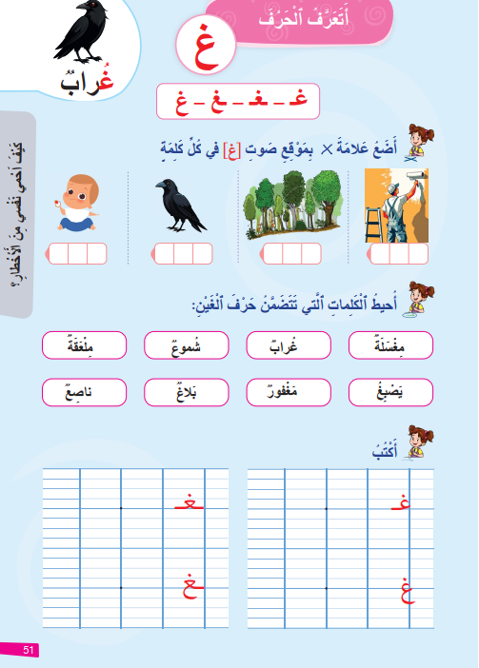
في البيت أنجزوا تمارين حرف الغين على الكراسة ص 51. تدربوا على القراءة والكتابة ص 52.
اختــتام الحــصة
قراءة/ كتابة
استـماع وتحدث
افتتاح الحصة

Slide 92

في البيت، انقلوا الكلمات ص 52 على دفاتركم، سأملي عليكم بعضا منها في حصة الغد.
اختــتام الحــصة
قراءة/ كتابة
استـماع وتحدث
افتتاح الحصة

Slide 93
بناء على إنجازات المتعلمين خلال الممارسة المستقلة
ما تقديرك لنسبة التحكم في هدف الدرس؟
تسجل النسبة على صفحة اليوم من مذكرة الأستاذ.

